Slide 1
ESPERIENZA DI LABORATORIO
Elettronica delle Telecomunicazioni 1
AGGANCIO DI UN PLL

Slide 2
Scopo dell’esperienza
Verificare la capacità di un PLL di agganciare una portante
Stimare l’errore di fase

Slide 3
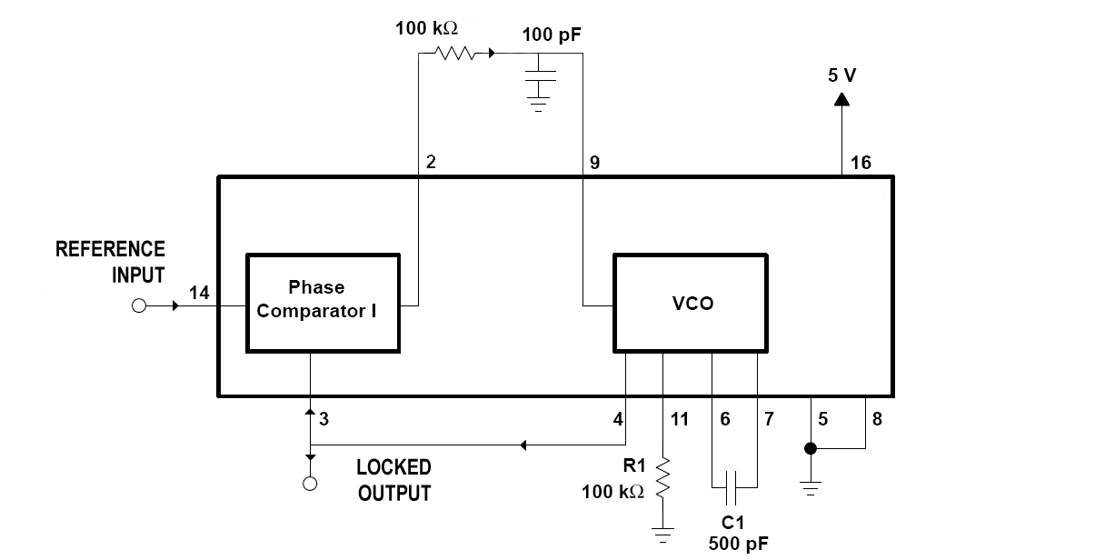
Schema circuitale

Slide 4
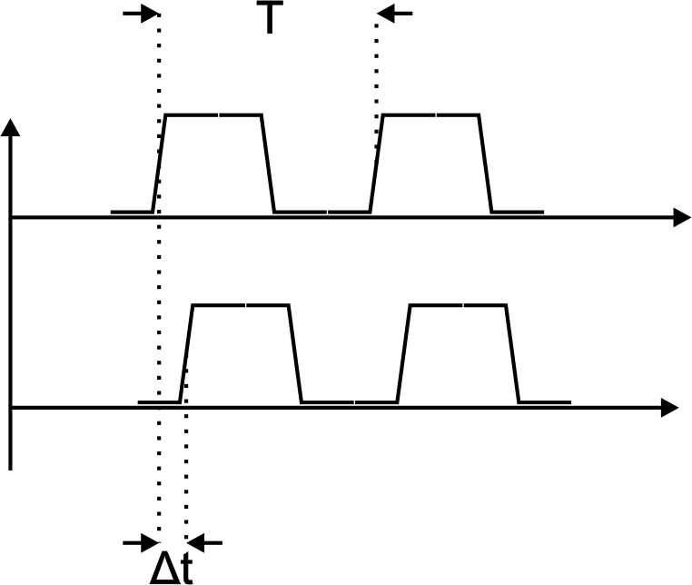
Stima dell’errore di fase

Slide 5
Stima dell’errore di fase
Stimare l’errore di fase ad una frequenza fissa (40KHz).
Confrontare l’errore di fase a due frequenze diverse, ad esempio 40KHz e 80KHz.

